Slide 1
Конфликт и пути разрешения конфликта в образовательной среде
МАОУ СОШ №279 «Служба примирения»
Социальный педагог Федотовская Елена Александровна

Slide 2
Введение:
Воспоминания о конфликтах, как правило, вызывают неприятные ассоциации: угрозы, враждебность, непонимание, попытки, порой безнадёжные, доказать свою правоту, обиды…
В результате сложилось мнение, что конфликт – всегда явление негативное, нежелательное для каждого из нас. Конфликты рассматриваются как нечто такое, чего, по возможности, следует избегать.

Slide 3
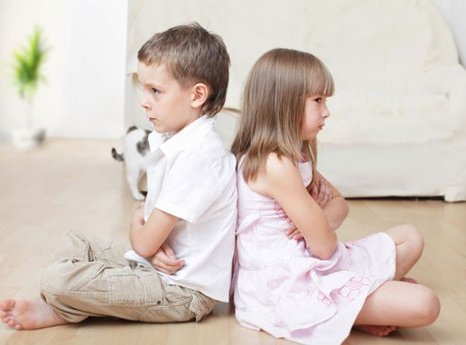
Понятие конфликта:
Ученику трудно каждый день выполнять правила поведения в школе и требования учителей на уроках и переменах, поэтому естественны незначительные нарушения общего порядка: возможны ссоры, обиды, смена настроения и т.д.

Slide 4
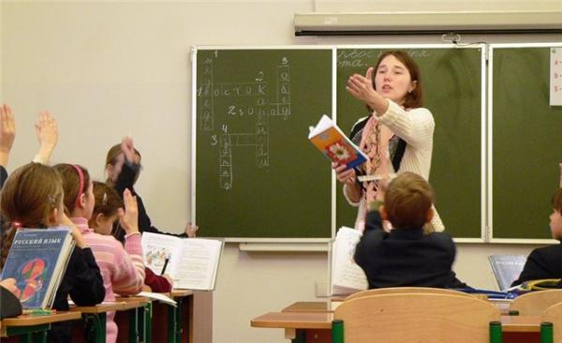
Понятие конфликта:
Правильно реагируя на поведение учащегося, учитель берет ситуацию под собственный контроль и восстанавливает порядок. Поспешность в оценках поступка часто приводит к ошибкам. Вызывает возмущение у ученика несправедливость со стороны учителя, и тогда педагогическая ситуация переходит в конфликт.

Slide 5
Понятие конфликта:
Конфликт (от лат. conflictus – столкновение) – это столкновение противоположно направленных целей, интересов, позиций, мнений, точек зрения, взглядов.

Slide 6
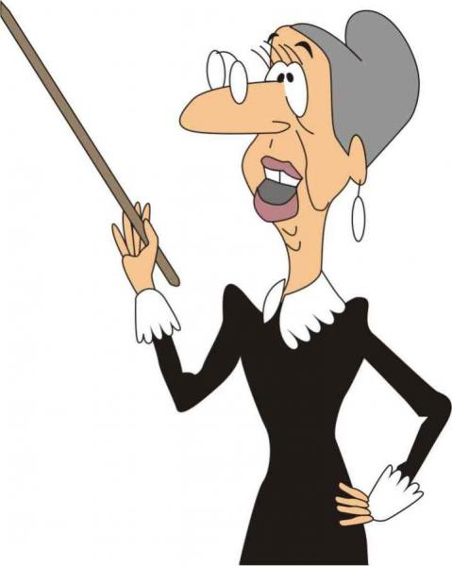
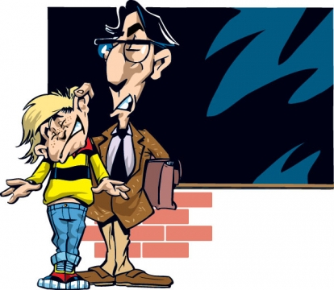
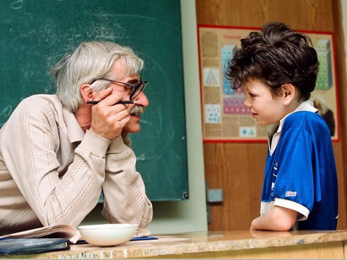
Понятие конфликта:
Конфликт в педагогической деятельности часто проявляется как стремление учителя утвердить свою позицию и как протест ученика против несправедливого наказания, неправильной оценки его деятельности, поступка.

Slide 7
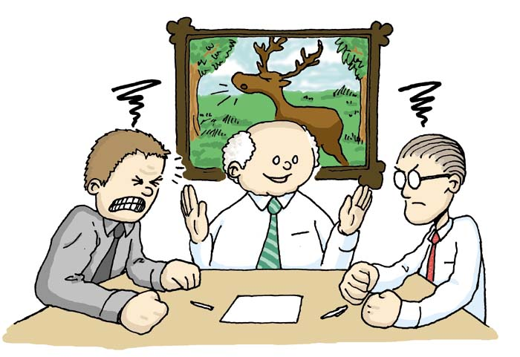
Сущность конфликта:
В. А. Сухомлинский так пишет о конфликтах в школе: «Конфликт между педагогом и ребенком, между учителем и родителями, педагогом и коллективом – большая беда школы. Чаще всего конфликт возникает тогда, когда учитель думает о ребенке несправедливо. Думайте о ребенке справедливо – и конфликтов не будет. Умение избежать конфликт – одна из составных частей педагогической мудрости учителя. Предупреждая конфликт, педагог не только сохраняет, но и создает воспитательную силу коллектива».

Slide 8
Типы конфликтов:
Внутренний
Межличностный
Внутригрупповой
Межгрупповой

Slide 9
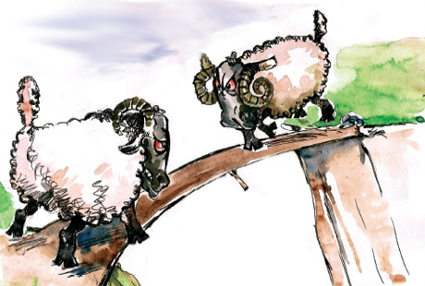
Причины конфликтов в школе:
При всем разнообразии конфликтов можно выделить их основные причины:
– Отсутствие взаимопонимания между педагогами и учащимися, вызванное, прежде всего, незнанием возрастных психологических особенностей воспитанников. Так, повышенная критичность, свойственная подростковому возрасту, зачастую воспринимается учителями как негативное отношение к их личности.
– Общий климат и организация работы в педагогическом коллективе.

Slide 10
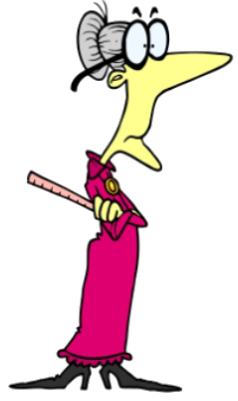
Причины конфликтов в школе:
– Консерватизм и стереотипность в выборе воспитательных методов и средств.
– Учителем, как правило, оценивается не отдельный поступок ученика, а его личность. Такая оценка часто определяет отношение к ученику других учителей.
– Оценка ученика нередко строится на субъективном восприятии его поступка и малой информированности о его мотивах, особенностях личности, условиях жизни в семье.
– Учитель затрудняется провести анализ возникшей ситуации, торопится строго наказать ученика.

Slide 11
Причины конфликтов в школе:
– Немаловажное значение имеет характер отношений, которые сложились между учителем и отдельными учениками; личностные качества и нестандартное поведение этих учеников являются причиной постоянных конфликтов с ними.
– Личностные качества учителя (раздражительность, грубость, мстительность, самодовольство, беспомощность); настроение учителя при взаимодействии с учениками; жизненное неблагополучие учителя.

Slide 12
Функции конфликтов:
Позитивные | Негативные
Разрядка напряженности между конфликтующими сторонами | Большие эмоциональные и материальные затраты на участие в конфликте
Получение новой информации об оппоненте | Увольнение сотрудников, снижение дисциплины, ухудшение социально-психологического климата
Сплочение коллектива организации при противоборстве с внешним врагом | Представление о побежденных группах, как о врагах
Стимулирование к изменениям и развитию | Чрезмерное увлечение процессом конфликтного взаимодействия в ущерб работе
Снятие синдрома покорности у подчиненных | После завершения конфликта – уменьшение степени сотрудничества между частью сотрудников
Диагностика возможностей оппонентов | Сложное восстановление деловых отношений («шлейф конфликта»)

Slide 13
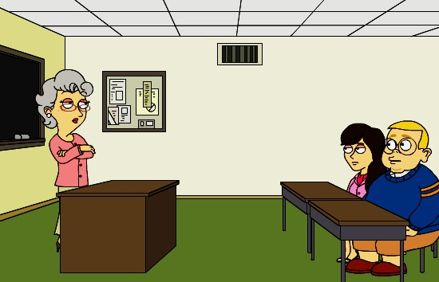
Стиль взаимодействия педагога в конфликте с учащимися.
Как решить проблему противоречий во взаимоотношениях педагога с учащимися? Многое зависит от выбора стиля поведения, соответствующего конфликтной ситуации. Ведь некоторые стили могут быть наиболее эффективными для разрешения конфликтов определенного типа.

Slide 14
К. У. Томасом и Р. Х. Килменном были разработаны основные наиболее приемлемые стратегии поведения в конфликтной ситуации. Они указывают, что существуют пять основных стилей поведения при конфликте:
приспособление,
компромисс,
сотрудничество,
игнорирование,
соперничество или конкуренция.
Стиль поведения в конкретном конфликте определяется той мерой, в которой вы хотите удовлетворить собственные интересы, действуя при этом пассивно или активно, и интересы другой стороны, действуя совместно или индивидуально.

Slide 15
Стиль конкуренции, соперничества
Стиль конкуренции, соперничества может использовать педагог, обладающий сильной волей, достаточным авторитетом, властью, не очень заинтересованный в сотрудничестве с учащимся и стремящийся в первую очередь удовлетворить собственные интересы.

Slide 16
Его можно использовать, если:
– исход конфликта очень важен для вас, и вы делаете большую ставку на свое решение возникшей проблемы;
– обладаете достаточной властью и авторитетом, и представляется очевидным, что предлагаемое вами решение – наилучшее;
– чувствуете, что у вас нет иного выбора и вам нечего терять;
– должны принять непопулярное решение и у вас достаточно полномочий для выбора этого шага. Однако следует иметь в виду, что этот стиль, кроме чувства отчуждения, ничего больше не сможет вызвать.

Slide 17
Стиль сотрудничества
Стиль сотрудничества можно использовать, если, отстаивая собственные интересы, вы вынуждены принимать во внимание нужды и желания другой стороны. Этот стиль наиболее труден, так как он требует более продолжительной работы. Цель его применения – разработка долгосрочного взаимовыгодного решения.

Slide 18
Стиль сотрудничества
Такой стиль требует умения объяснять свои желания, выслушивать друг друга, сдерживать свои эмоции. Отсутствие одного из этих факторов делает этот стиль неэффективным.
Для разрешения конфликта этот стиль можно использовать в следующих ситуациях:
– необходимо найти общее решение, если каждый из подходов к проблеме важен и не допускает компромиссных решений;
– у вас длительные, прочные и взаимозависимые отношения с другой стороной;
– основной целью является приобретение совместного опыта работы;
– стороны способны выслушать друг друга и изложить суть своих интересов.

Slide 19
Стиль компромисса.
Суть его заключается в том, что стороны стремятся урегулировать разногласия при взаимных уступках. В этом плане он несколько напоминает стиль сотрудничества, однако осуществляется на более поверхностном уровне, так как стороны в чем-то уступают друг другу. Этот стиль наиболее эффективен, если обе стороны хотят одного и того же, но знают, что одновременно это невыполнимо. При использовании этого стиля акцент делается не на решении, которое удовлетворяет интересы обеих сторон, а на варианте, который можно выразить словами: «Мы не можем полностью выполнить свои желания, следовательно, необходимо прийти к решению, с которым каждый из нас мог бы согласиться».

Slide 20
Стиль компромисса.
Такой подход к разрешению конфликта можно использовать в следующих ситуациях:
– обе стороны имеют одинаково убедительные аргументы;
– удовлетворение вашего желания имеет для вас не слишком большое значение;
– вас может устроить временное решение, так как нет времени для выработки другого или же другие подходы к решению проблемы оказались неэффективными.

Slide 21
Стиль уклонения.
Стиль уклонения реализуется обычно, когда затрагиваемая проблема не столь важна для вас, вы не отстаиваете свои права, не сотрудничаете ни с кем для выработки решения и не хотите тратить время и силы на ее решение.

Slide 22
Стиль уклонения можно рекомендовать к применению в следующих ситуациях:
– источник разногласий несуществен для вас по сравнению с другими более важными задачами, а потому вы считаете, что не стоит тратить на него силы;
– знаете, что не можете или даже не хотите решить вопрос в свою пользу;
– у вас мало власти для решения проблемы желательным для вас способом;
– хотите выиграть время, чтобы изучить ситуацию и получить дополнительную информацию, прежде чем принять какое-либо решение;
– пытаться решить проблему немедленно опасно, так как вскрытие и открытое обсуждение конфликта могут только ухудшить ситуацию;
– у вас был трудный день, а решение этой проблемы может принести дополнительные неприятности.

Slide 23
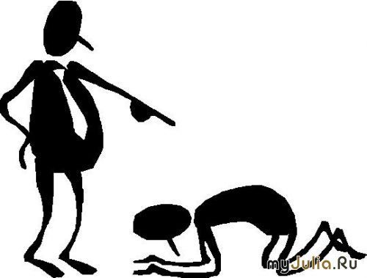
Стиль приспособления.
Это стиль пассивного поведения, он отлича­ется желанием смягчить конфликтную ситуацию.
Стиль приспособления может быть применен в следующих наиболее характерных ситуациях:
важнейшая задача – восстановление спокойствия и стабильности, а не разрешение конфликта;
– предмет разногласия не важен для вас, или вас не особенно волнует случившееся;
– считаете, что лучше сохранить добрые отношения с другими людьми, чем отстаивать собственную точку зрения;
– осознаете, что правда не на вашей стороне;
– чувствуете, что у вас недостаточно власти или шансов победить.

Slide 24
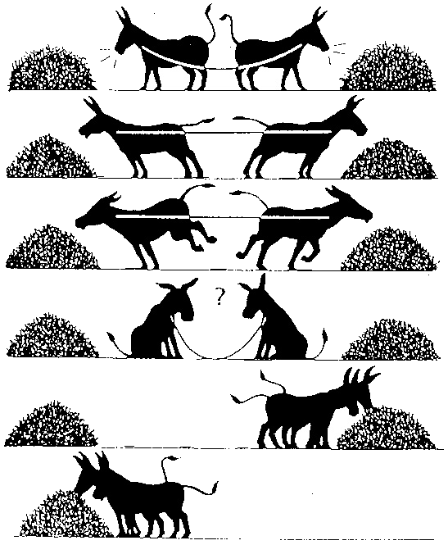
Разрешение конфликта.
Основным звеном при разрешении педагогических ситуаций является проведение ее психологического анализа. В этом случае учитель может раскрыть причины ситуации, не допустить ее перехода в длительный конфликт, то есть в какой-то мере научиться владеть ситуацией, используя ее познавательные и воспитательные функции.

Slide 25
Разрешение конфликта.
Для того чтобы переговоры стали возможными, необходимо выполнение определенных условий:
существование взаимозависимости сторон, участвующих в конфликте;
отсутствия значительного различия в возможностях (силе) субъектов конфликта;
соответствие стадии развития конфликта возможностям переговоров; участие в переговорах сторон, которые реально могут принимать решения в сложившейся ситуации. Каждый конфликт в своем развитии проходит несколько этапов .

Slide 26
Возможность переговоров в зависимости от этапа развития конфликта:
Этапы развития конфликта | Возможности переговоров
Напряженность Несогласие | Переговоры проводить рано, еще не все составляющие конфликта определились
Соперничество Враждебность | Переговоры рациональны
Агрессивность | Переговоры с участием третьей стороны
Насилие Военные действия | Переговоры невозможны, целесообразны ответные агрессивные действия

Slide 27
Возможные цели и результаты участия в переговорах:
Формулировка целей | Возможные результаты
Отражают в максимальной степени наши интересы | Наиболее желательные для нас результаты
Учитывают наши интересы | Допустимые результаты
Практически не учитывают наши интересы | Неприемлемые результаты
Ущемляют наши интересы | Совершенно неприемлемые результаты

Slide 28
Общие рекомендации по решению конфликтной ситуации:
1.Признать существование конфликта, т.е. признать наличие противоположных целей, методов у оппонентов, определить самих этих участников. Практически эти вопросы не так просто решить, бывает достаточно сложно сознаться и заявить вслух, что ты находишься в состоянии конфликта с сотрудником по какому-то вопросу. Иногда конфликт существует уже давно, люди страдают, а открытого признания его нет, каждый выбирает свою форму поведения и воздействия на другого, однако совместного обсуждения и выхода из создавшейся ситуации не происходит.

Slide 29
2. Определить возможность переговоров.
После признания наличия конфликта и невозможности его решить с ходу целесообразно договориться о возможности проведения переговоров и уточнить, каких именно переговоров: с посредником или без него и кто может быть посредником, равно устраивающим обе стороны.

Slide 30
3. Согласовать процедуру переговоров.
Определить, где, когда и как начнутся переговоры, т.е. оговорить сроки, место, процедуру ведения переговоров, время начала совместной деятельности. Выявить круг вопросов, составляющих предмет конфликта. Основная проблема состоит в том, чтобы определить в совместно используемых терминах, что является предметом конфликта, а что нет. Уже на этом этапе вырабатываются совместные подходы к проблеме, выявляются позиции сторон, определяются точки наибольшего разногласия и точки возможного сближения позиций.

Slide 31
4. Разработать варианты решений.
Стороны при совместной работе предлагают несколько вариантов решений с расчетом затрат по каждому из них, с учетом возможных последствий.
5. Принять согласованное решение.
После рассмотрения ряда возможных вариантов, при взаимном обсуждении и при условии, что стороны приходят к соглашению, целесообразно это общее решение представить в письменном виде: коммюнике, резолюции, договоре о сотрудничестве и т.д. В особо сложных или ответственных случаях письменные документы составляются после каждого этапа переговоров.

Slide 32
6. Реализовать принятое решение на практике.
Если процесс совместных действий заканчивается только принятием проработанного и согласованного решения, а дальше ничего не происходит и не меняется, то такое положение может явиться детонатором других, более сильных и продолжительных конфликтов. Причины, вызвавшие первый конфликт, не исчезли, а только усилились невыполненными обещаниями. Повторные переговоры проводить будет намного сложнее.

Slide 33
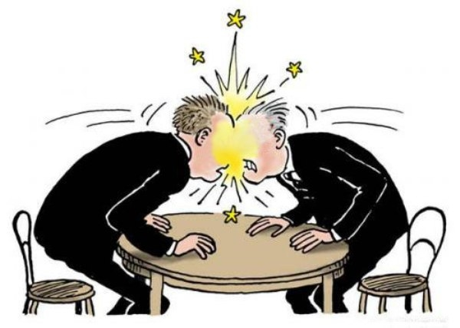
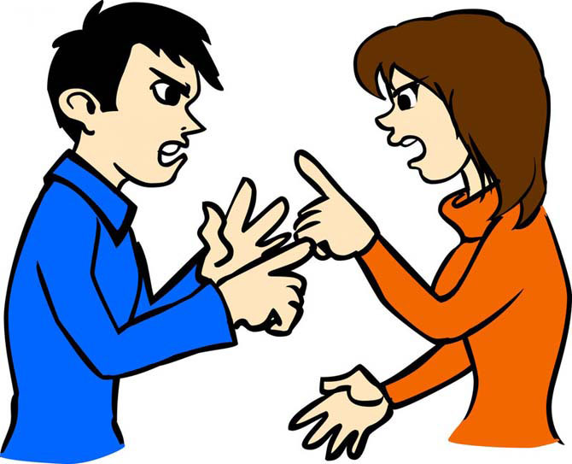
Заключение:
Несмотря на то, что взаимоотношениям с другими людьми должны способствовать мир и гармония, конфликты неизбежны. Каждый здравомыслящий человек должен обладать умением эффективно улаживать споры и разногласия, чтобы ткань общественной жизни не рвалась с каждым конфликтом, а, наоборот, крепла вследствие роста умения находить и развивать общие интересы..

Slide 34
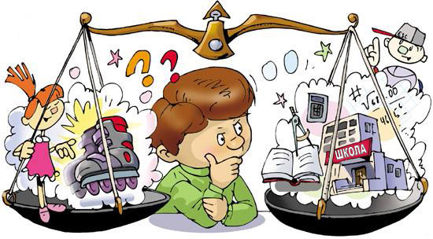
Для разрешения конфликта важно иметь в своем распоряжении различные подходы, уметь гибко пользоваться ими, выходить за пределы привычных схем и чутко реагировать на возможности и поступать и мыслить по-новому. В то же время можно использовать конфликт как источник жизненного опыта, самовоспитания и самообучения.

Slide 35
Конфликты могут быть превращены в прекрасный учебный материал, если в последующем найдете время на то, чтобы вспомнить, что привело к конфликту и что происходило в конфликтной ситуации. Тогда можно будет узнать больше о самом себе, о вовлеченных в конфликт людях или об окружающих обстоятельствах, способствовавших возникновению конфликта. Это знание поможет принять правильное решение в будущем и избежать конфликта.

